Slide 1
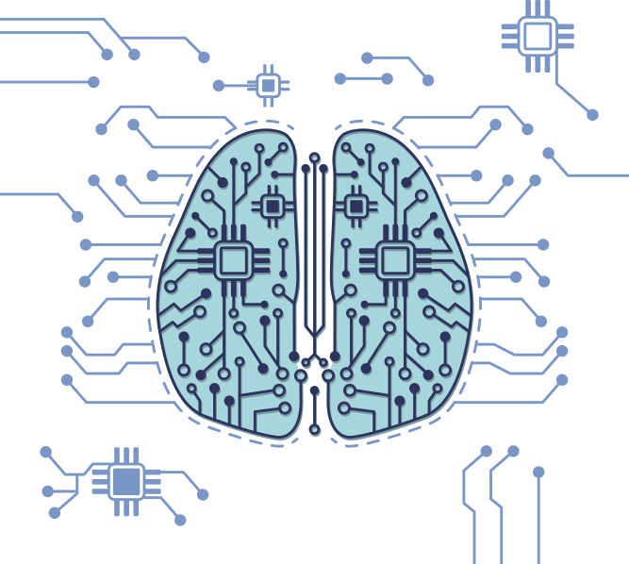
Inteligencia Artificial
& Aprendizaje Automático

Slide 2
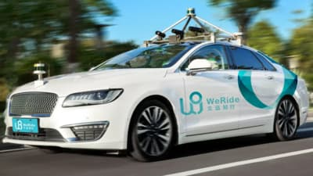
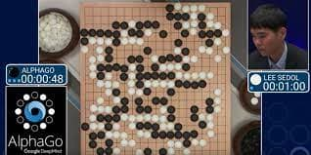

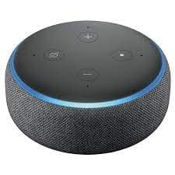
Que es Inteligencia Artificial (IA)
Software que imita la inteligencia humana
Coches autónomos
Juegos
Traducción automática
Comandos de voz

Slide 3
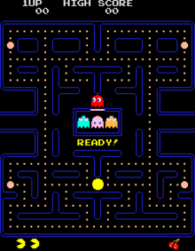
La IA puede ser simple...
Pacman (1980)
Los fantasmas siguen reglas simples...
...pero crean comportamientos aparentemente complejos

Slide 4
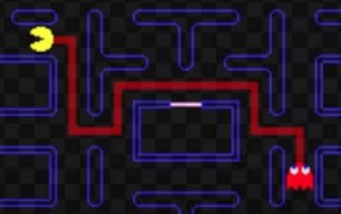
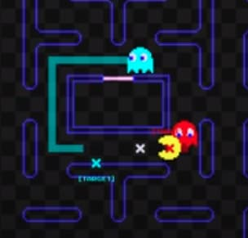
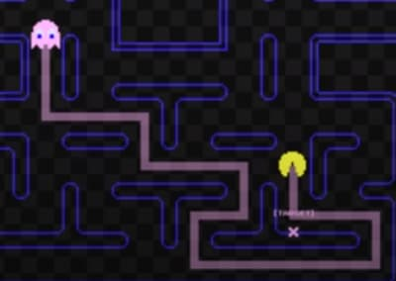
La IA puede ser simple...
Blinky (Rojo)
  Persigue
Pinky (Pink)
  Intercepta frontalmente
Inky (Cyan)
  Colabora con Blinky para atrapar a pacman

Slide 5
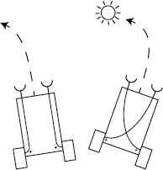
Vehículo Braitenberg
Modelos de IA simples
Huye o se acerca de la luz según el cableado
En entornos con muchas fuentes de luz el comportamiento puede ser complejo, parecido al de un humano
Muchos insectos y animales pueden ser modelados así...
  Cucarachas, murciélagos, lagartos, etc...

Slide 6
Aprendizaje automático (ML)
Los fantasmas de Pacman y los vehículos Braitengerg están preprogramados
Pueden tener comportamientos que incluso los programadores no pueden predecir...
...pero nunca aprenden de la experiencia

Slide 7
Aprendizaje automático (ML)
Aprendizaje automático
  Programas que cambian la forma en que realizan tareas aprendiendo de los datos
Comportamientos más complejos que programando directamente el comportamiento
Necesitan datos de entrenamiento

Slide 8
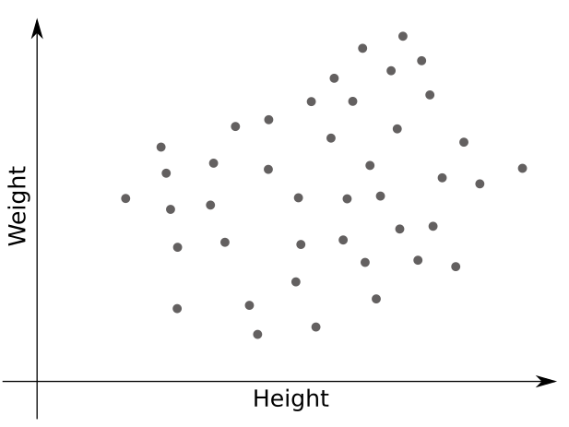
El Aprendizaje automático es ajuste de curvas
Ejemplo:
  Entrenar una IA para que reconozca si alguien tiene sobrepeso o peso insuficiente en función de su peso y altura

Slide 9
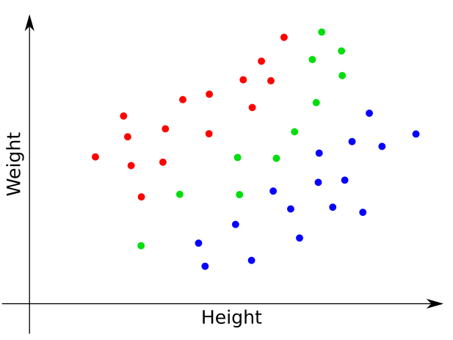
El Aprendizaje automático es ajuste de curvas
Paso 1
  Proporcionar datos de entrenamiento
  Ejemplo
    Rojo: sobrepeso
    Verde: OK
    Azul: bajo peso

Slide 10
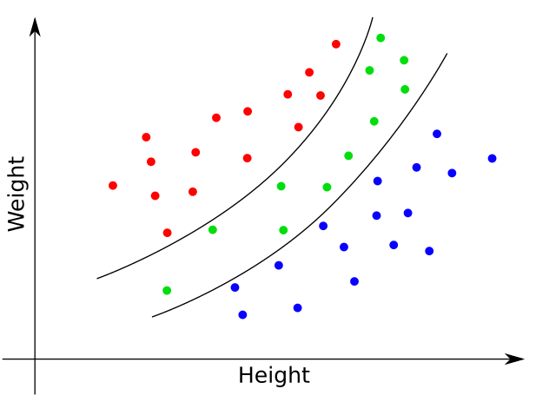
El Aprendizaje automático es ajuste de curvas
Paso 2
  La IA encuentra curvas que separan cada categoría
  Usa técnicas de ajuste de curvas

Slide 11
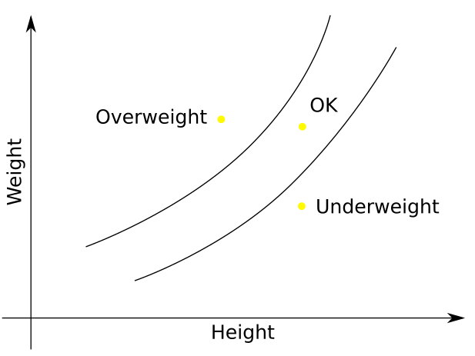
El Aprendizaje automático es ajuste de curvas
Paso 3
  Aplicar a nuevos datos
  Categorizar nuevos datos basados en si se esta arriba o abajo de cada linea

Slide 12
Aprendizaje Automático
En el ejemplo solo hay 2 dimensiones: peso y altura...
...pero esta técnica puede funcionar con cientos de dimensiones: peso, altura, edad, género, grasa corporal, genes, etc..
...para encontrar otras relaciones complejas. Por ejemplo: riesgo de tener un ataque al corazón

Slide 13
Estado de la IA / ML?
Depende a quien preguntes, IA / ML ahora es...
A) Increíble!
  Capa de hacer cosas que se pensaban imposibles
    Ganar a los campeones de ajedrez y go
    Identificar objetos en imágenes mejor que los humanos
    Tener conversaciones simples

Slide 14
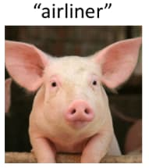

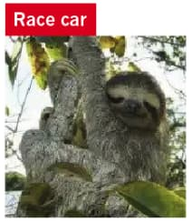
Estado de la IA / ML?
Chihuahua
...O...
B) Terrible
  Solo ajuste de curvas
    Técnicas inventada hace 300 años
  Sin entendimiento real
    A veces produce resultados ridículos o ilógicos

Slide 15

Created by A Posteriori LLP
Visit http://aposteriori.com.sg/ for more tips and tutorials
This work is licensed under a Creative Commons Attribution-ShareAlike 4.0 International License.
Some vector art created by freepik - www.freepik.com

